Slide 2
План лекции
1. Понятие о социально-биологических основах ФКиС
2. Науки, лежащие в основе ФКиС
3. Организм и его функциональные системы
4. Утомление и переутомление при физической нагрузке
5. Воздействие физической тренировки на функциональные системы организма

Slide 9
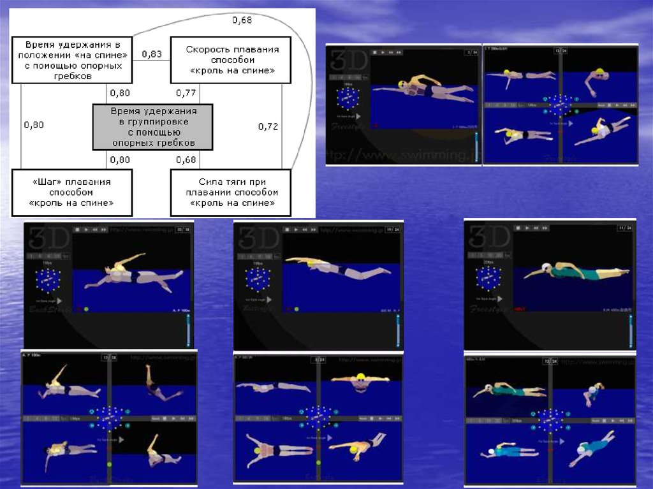

Slide 67
